Slide 1
Landratsamt Günzburg
Umsetzung
seniorenpolitischer Gesamtkonzepte
im ländlichen Raum
  Gewinnung der Gemeinden als Akteure und Partner
    München / Nürnberg, 29./ 30.04.2014, Markus Müller

Slide 2
Ausgangssituation
Landkreis Günzburg:
Ca. 120.000 Einwohner
Ländlich strukturiert
Demografische Prognose:
Gruppe Kinder/Jugendliche abnehmend
Altersgruppe 60+: stark wachsend, insbesondere Hochaltrige ab 80+
steigende Zahl der Pflegebedürftigen
Familiäre Versorgungsmöglichkeiten rückläufig

Slide 3
Ausgangssituation
Hoher Stellenwert der sozialen Aufgabenbereiche, insbesondere der Seniorenarbeit, bei den politisch Verantwortlichen, z.B.
z.B. frühzeitige Neuordnung der klinischen Versorgung
Übernahme/Fortführung der Trägerschaft von Senioren- bzw. Pflegeheimen durch den Landkreis (derzeit 5 vollstationäre Einrichtungen der Altenpflege)
Seit 1995 eigene Organisationseinheit „Seniorenfachstelle“ beim Landratsamt
Seit 1998 eigene Fachstelle für pflegende Angehörige beim Landratsamt

Slide 4
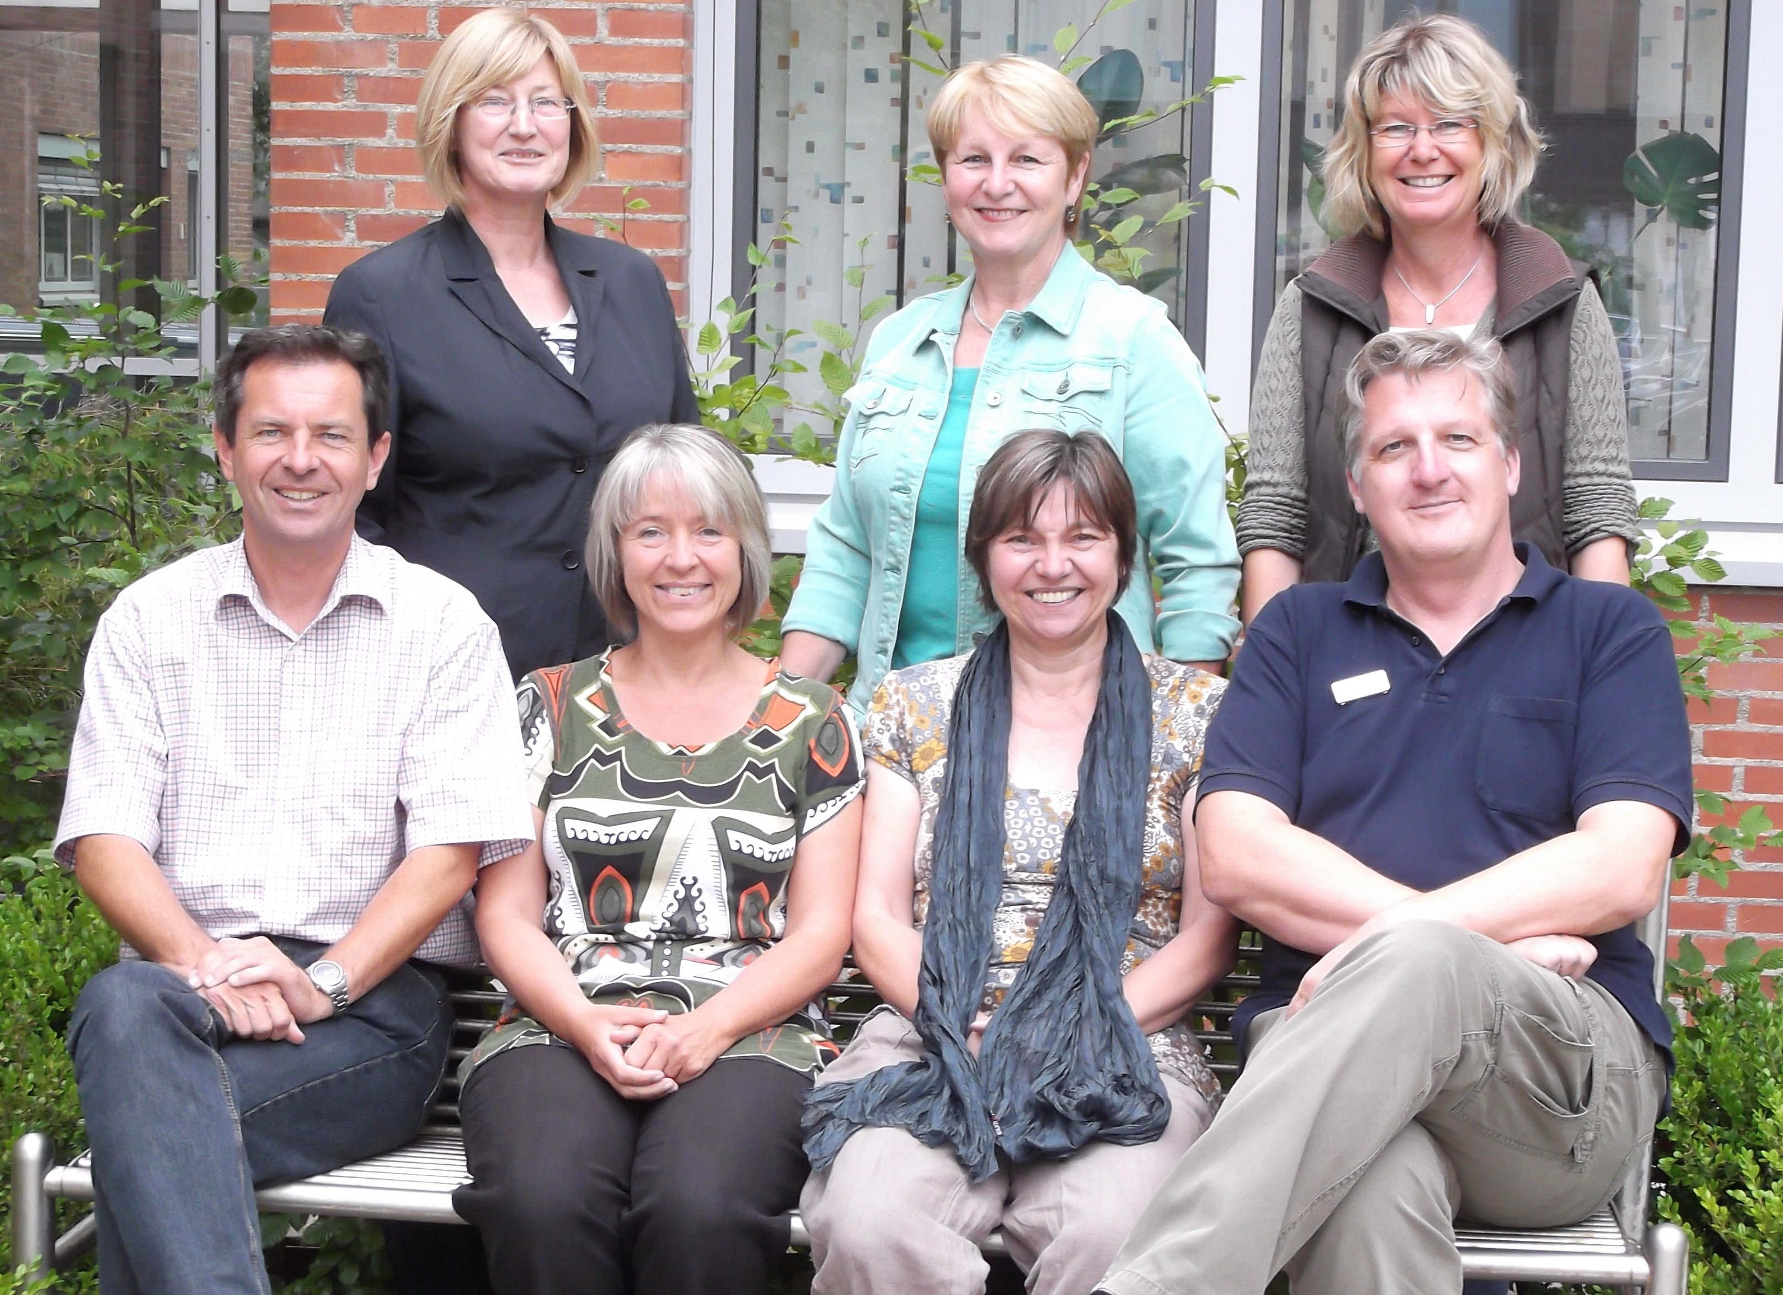
Seniorenfachstelle des Landkreises

Slide 5
Seniorenfachstelle des
Landkreises Günzburg
Fach-, Koordinations-, Anlauf- und Beratungsstelle
Seniorenpolitik und Seniorenarbeit
seniorenspezifische Aufgaben / Themen
Senioren und pflegende Angehörige
Wichtigste Aufgaben und Angebote:
FQA (Heimaufsicht)
Seniorenpolitisches Gesamtkonzept, Pflegebedarfsplanung (Erstellung, Umsetzung, Fortschreibung)
Investitionskostenförderung, Zuschüsse Seniorenarbeit
Wohnberatung, Öffentlichkeitsarbeit , …

Slide 6
Entstehungsgeschichte
Bürgermeisterseminare
2002: Aufgrund der Ansiedlung von Legoland Deutschland richtet sich der Landkreis neu aus und wird zur
„Familien- und Kinderregion“
Regionalmarketing Günzburg erarbeitet touristisches Marketing-konzept und führt jährliche Bürgermeisterseminare ein:
1 ½ tägig als „Klausurtagung“
mit unterschiedlichen Themen und Inhalten
Landrat nimmt teil
    2006: 5. Bürgermeisterseminar:
    „Senioren- und familienfreundliche Gemeinde“

Slide 7
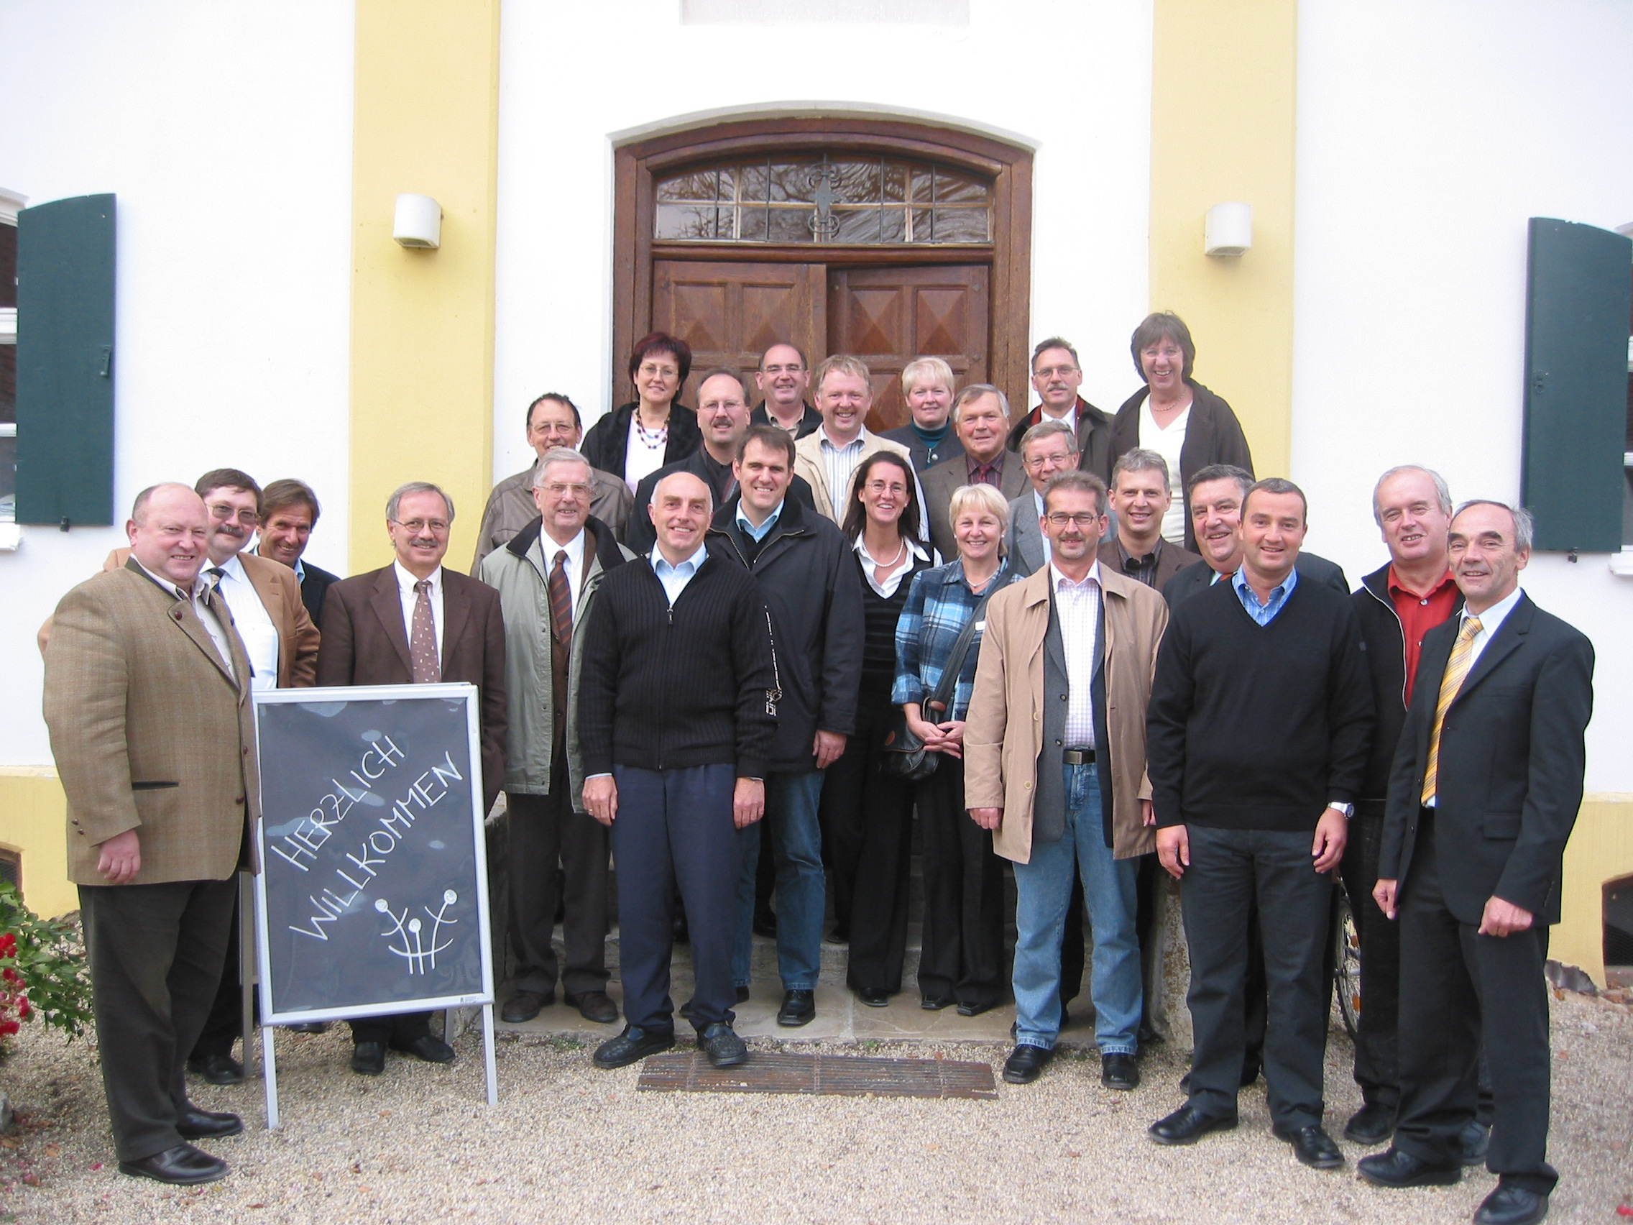
Bürgermeisterseminar 2006 in Pöttmes, Gut Sedlbrunn

Slide 8
Bürgermeisterseminar 2006 in Pöttmes, Gut Sedlbrunn
Organisation und Vorbereitung:
Fachlich-inhaltlich:
Seniorenfachstelle + Koordinationsstelle „Wohnen zu Hause“ (Frau Wenng) + externer Moderator
Sonstiges (Einladungen, Unterkunft, Verpflegung):
Regionalmarketing
Inhalt und Ablauf des Seminars:
Zielorientierte Auswahl der Themen und Aufträge für
Arbeitsgruppen:
„Was wollen wir erreichen?“

Slide 9
Aufbau und Ablauf des
Seminars (1)
1. Einführung, fachlicher Input:
Demografie (Beispielgemeinden)
Vorstellung der wichtigsten Handlungsfelder für eine seniorenfreundliche = familienfreundliche Gemeinde (anhand von Beispielen)
Ziel:
Sensibilisierung für Problematik und Chancen der demografischen Entwicklung
„Basics“ und Grundlagenwissen vermitteln („auf einen möglichst einheitlichen Wissenstand bringen“)

Slide 10
Aufbau und Ablauf des
Seminars (2)
2. Arbeitsgruppen
Gruppenarbeit 1:
Wie stellen Sie sich Ihr Leben im Alter vor?
Was brauchen Sie hierfür?
Was fehlt hierfür in Ihrer Gemeinde?
Ziel 1:
Erste Bestandsanalyse der gemeindlichen Infrastruktur aus Sicht des älteren Bürgers
Wo steht „meine“ Gemeinde im Vergleich zu den Gemeinden meiner Bürgermeisterkollegen („Wettbewerbsgedanke“, Ehrgeiz anstacheln)

Slide 11
Aufbau und Ablauf des
Seminars (3)
2. Arbeitsgruppen
Gruppenarbeit 2:
Welche Aufgaben möchten Sie angehen, wenn Sie wieder Bürgermeister werden (Definition von Prioritäten)
Ziel 2:
erste Definition von wichtigen Maßnahmen/Prioritäten („Defizitbewertung“)
Klärung von Zuständigkeiten und Möglichkeiten:
Landkreis – Gemeinde – gemeindeübergreifend (interkommunale Projekte)

Slide 12
Aufbau und Ablauf des
Seminars (4)
2. Arbeitsgruppen
Gruppenarbeit 3:
Entwerfen Sie einen Fahrplan „Konzept für eine seniorenfreundliche Gemeinde“
Ziel 3:
erste Überlegungen für einen gemeindespezifisches Seniorenkonzept bzw. Quartierskonzept (Vorgehen, Beteiligung)

Slide 13
Aufbau und Ablauf des
Seminars (5)
3. Erfahrungsbericht
Best-Practice-Beispiel Gemeinde Amtzell:
Vorstellung und Diskussion der Projekte, Entwicklung und Ergebnisse
Ziel 4:
Wie/unter welchen Voraussetzungen kann etwas gelingen (Mut machen, ermuntern)
4. Zusammenfassung, Reflexion, Feedback
Wichtig:
ausreichend Pausen und Zeit für kollegialen Austausch und zum Kennenlernen (Vernetzung, gemeinsame Projekte)

Slide 14
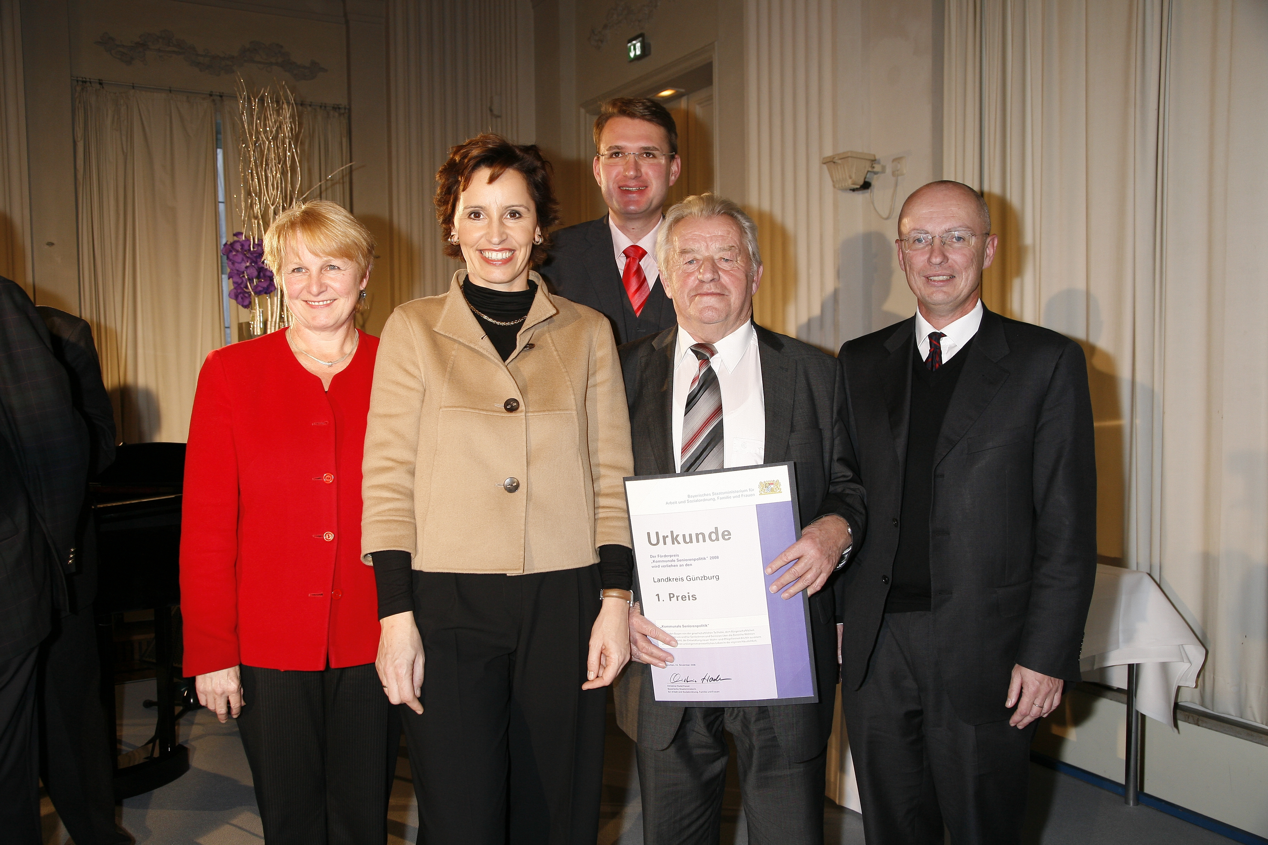
Seniorenpolitisches Gesamt- konzept des Landkreises Günzburg
12/2007- 12/2008:
Erarbeitung/intensiver Diskussions-prozess, beteiligt u.a.
Kreisräte aller Fraktionen
Gemeinden (Bürgermeistern)
Akteure und Dienstleister in der Seniorenarbeit
Interessierte Bürger,
Seniorenvertreter
Verwaltung

Slide 15
Sachstand, Umsetzung
… auf Gemeindeebene entstanden:
Flexibus landkreisweit
5 gemeindliche seniorenpolitische Gesamtkonzepte
Seniorenbeauftragte / Seniorenbeiräte
(in 24 von 34 kreisangehörigen Gemeinden)
Seniorenbüro oder Ansprechpartner für Senioren in
fast allen Rathäusern, Infomaterial bzw. -broschüren
Organisierte Nachbarschaftshilfe in 5 Gemeinden
Dorfläden bzw. „Warenlieferung auf Rädern“
Zusätzliche Wohn- und Betreuungsangebote für Senioren
Seniorenkino, Seniorenveranstaltungen
Seniorensportgeräte, Sport für Ältere in den Vereinen
…

Slide 16
Fazit
Unsere Erfahrungen:
Seniorenfachliche Themen und gute Vorsätze geraten angesichts Vielfalt anderer Aufgaben oft in den Hintergrund
Gemeinden sind im Alleingang überfordert, sie brauchen fachliche Beratung und Unterstützung
Landkreis bzw. Seniorenfachstelle als „Motor“ wichtig
Hilfreich: Seniorenfreundlichkeit als Standortvorteil herausstellen und im Wettbewerb der Gemeinden nutzen
Unsere Überlegungen:
„Neues“ Bürgermeister-Seminar „senioren- und familienfreundliche Gemeinde“ 2014 oder 2015 (neue Bürgermeister!) oder
„abgespeckte“ Infoveranstaltung

Slide 17
Landratsamt Günzburg
  Vielen Dank für Ihre Aufmerksamkeit
Markus Müller
Sozialbetriebswirt
Seniorenpolitisches Gesamtkonzept / Senioren- und Wohnberatung
Seniorenfachstelle
Telefon (0 82 21) 95 - 2 35
E-Mail mar.mueller@landkreis-guenzburg.de

